Slide 2
বিপুল কুমার সরকার
সহকারী শিক্ষক (গণিত)
আটমূল দ্বি-মূখী উচ্চ বিদ্যালয়।
শিবগঞ্জ-বগুড়া
Mobail: 01730169555
Email: bipulsarkar1977@gmail.com

Slide 3
শ্রেণিঃঅষ্টম
বিষয়ঃ গণিত
অধ্যায়ঃ২য় (মুনাফা)
সময়ঃ৫০ মিনিট
তারিখঃ০৫-০৪-২০২০ইং

Slide 4
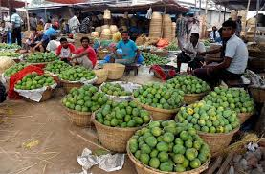
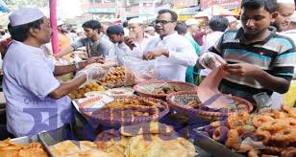
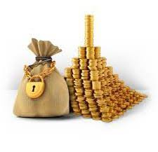
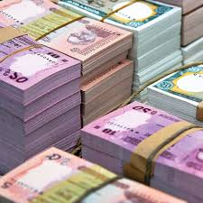
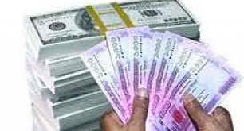

Slide 6
এই পাঠ শেষে শিক্ষার্থীরা --
১। সরল মুনাফা নির্ণয়ের সূত্র বলতে পারবে।
২। মুলধন নির্ণয় করতে পারবে।
৩।সূত্র প্রয়োগ করে মুনাফার হার নির্ণয় করতে পারবে।

Slide 7
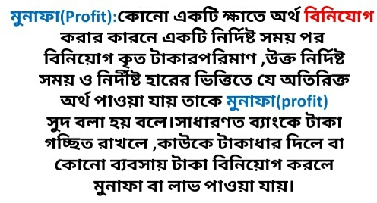

Slide 8
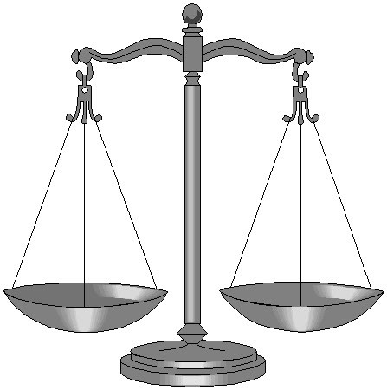
(Simple profit)

Slide 9
(Compound profit

Slide 10
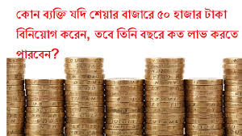

Slide 12
কোনো পন্য বা দ্রব্য ক্রয় বাবদ যে অর্থ ব্যয় করা হয় তাকে ক্রয় মূল্য বলা হয়।
কোনো পন্য দ্রব্য বিক্রয় করে যে অর্থ বা মূল্য পাওয়া যায় তাকে বিক্রয় মূল্য বলা হয়।

Slide 13
লাভ ক্ষতি ক্রয়মূল্য বিক্রয়মুল্যের উপর নির্ভরশীল
কোনো পন্য বা দ্রব্যের বিক্রয়মূল্য
যদি ক্রয়মূল্যর চাইতে বেশি হয়
তাহলে লাভ হয়।
আবার ,বিক্রয় মুল্য যদি
ক্রয় মূল্যের চাইতে কম
হয় তাহলে ক্ষতি হয়।

Slide 14
বিক্রয়মূল্য>ক্রয়মূল্য=লাভ
লাভ= বিক্রয়মূল্য -ক্রয়মূল্য
বিক্রয়মূল্য<ক্রয়মূল্য=ক্ষতি
ক্ষতি =ক্রয়মূল্য -বিক্রয়মূল্য

Slide 17
অনুশীলনী-২.১
১২। বাষিক মুনাফা ৮% থেকে বেড়ে ১০% হওয়ায় তিশা মারমার আয় ৪ বছরে ১২৮ টাকা বেড়ে গেল।তাঁর মূলধন কত ছিল।

Slide 19
অনুশীলনী-২.১
১৩। কোনো আসল ৩ বছরের মুনাফা-আসলে ১৫৭৮ টাকা এবং ৫ বছরে মুনাফা-আসলে ১৮৩০ টাকা হয়। আসল ও মুনাফার হার নির্নয় কর।
১৪। বাষিক ১০% মুনাফায় ৩০০০ টাকা এবং ৮% মুনাফায় ২০০০ টাকা বিনিয়োগ করলে মোট মূলধনের ঊপর গড়ে শতকরা কত হারে মুনাফা পাওয়া যাবে ।

Slide 20
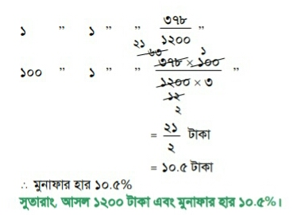

Slide 21
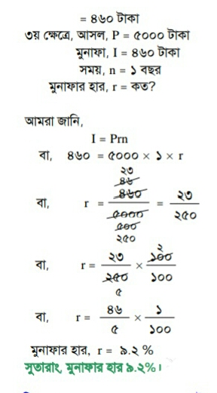

Slide 22
উত্তর
১)মুনাফার হার ৮% থেকে বেড়ে ১০% হওয়াতেঅ৪ বছরে ৯৬ টাকা বেড়ে গেল ।মূলধন কত ছিল ?
১২০০ টাকা
২) একটি গরু P টাকায় বিক্রয় করলে x% লাভ হয় ,গরুটির ক্রয় মুল্য কতো?
৩)একক সময়ের একক মূধনের মুনাফা r টাকা হলে P টাকা বিনিয়োগে n সময়ান্তে ,সরল মুনাফা I এর ক্ষেত্রে সূত্রটি কি ?
I=Pnr
৪) শতকরা বাষিক ৩.৫০ টাকা হার মুনাফায় ৩৫০ টাকার ৪ বছরের মুনাফা কত হবে ?
৪৯ টাকা

Slide 23
সৃজনশীল প্রশ্নঃ
১৩। কোনো আসল ৩ বছরের মুনাফা-আসলে ১৫৭৮ টাকা এবং ৫ বছরে মুনাফা-আসলে ১৮৩০ টাকা হয়।
ক) ৮ হারে ১৮৩০ টাকার ৫ বছরের মুনাফা কত ?
খ)আসল নির্ণয় কর ।
গ) মুনাফার হার নির্নয় কর।

